Slide 1
Bài 2: Spring Controller

Slide 2
Dependency Injection
Dependency Injection (DI) trong Spring là một mẫu thiết kế được sử dụng để loại bỏ sự phụ thuộc giữa các mã chương trình.
Giúp cho việc quản lý và kiểm thử ứng dụng dễ dàng hơn. Dependency Injection làm cho mã chương trình ít bị phụ thuộc vào nhau hơn.

Slide 3
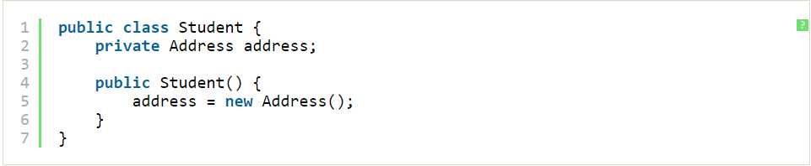
Khi không sử dụng Dependency Injection

Slide 4
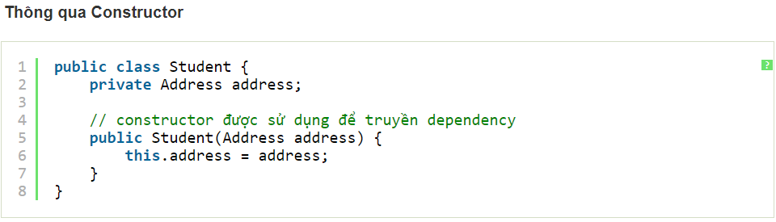
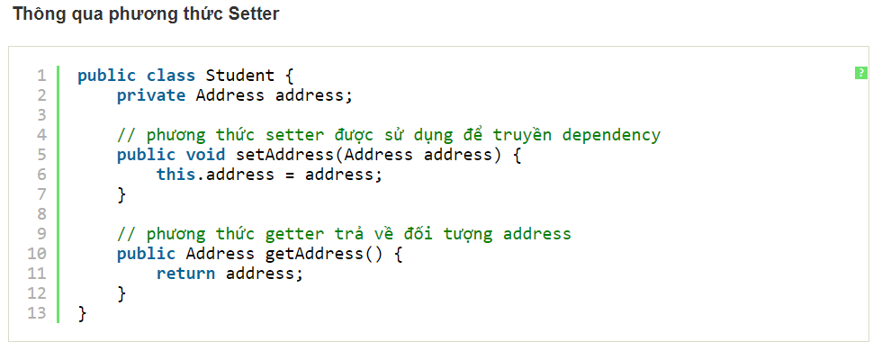
Sử dụng Dependency Injection

Slide 5
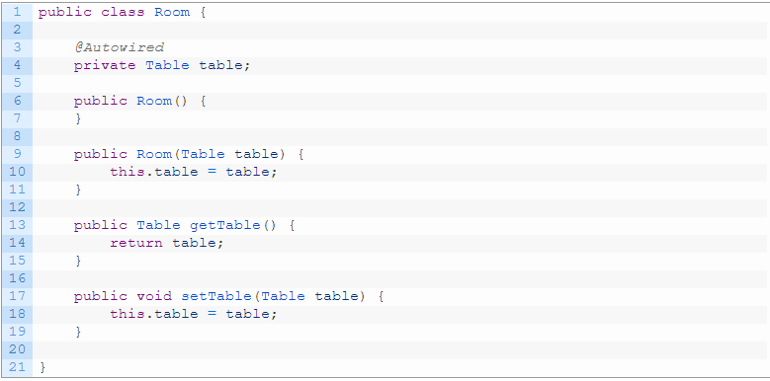
Dependency Injection với @Autowired
Có 3 cách sử dụng
Cách 1: Khai báo @Autowired annotation trong class Room cho biến của đối tượng Table

Slide 6
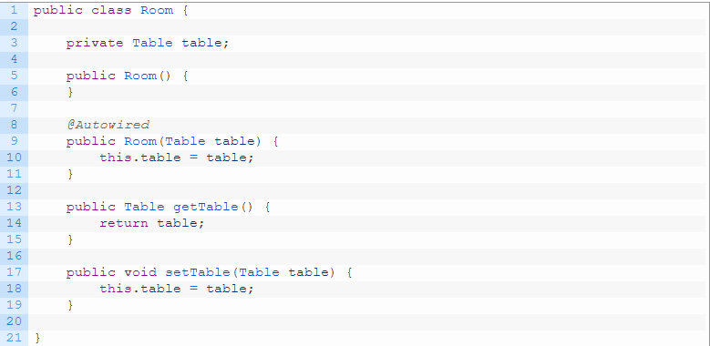
Dependency Injection với @Autowired
Cách 2: Khai báo @Autowired ở constructor

Slide 7
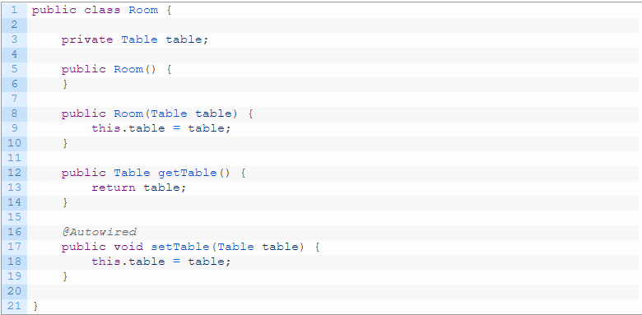
Dependency Injection với @Autowired
Cách 3: Khai báo @Autowired ở trên set method

Slide 8
Annotation @RequestMapping
RequestMapping được sử dụng để ánh xạ yêu cầu với phương thức xử lý request.
Annotation @RequestMapping có thể sử dụng để dánh dấu cho một controller và cho từng action riêng lẻ.
Khi đánh dấu cho một controller thì các thiết lập của nó được áp dụng cho tất cả các action trong controller đó.
Khi đánh dấu cho từng action riêng thì chỉ áp dụng thiết lập cho action đó.
Cú pháp:
@RequestMapping(value,method,params)
value : chỉ ra action được ánh xạ với phương thức xử lý
method: chỉ ra phương thức truyền dữ liệu của trình duyệt web (POST, GET, PUT, DELETE,…) (Nếu không định nghĩa method thì mặc định sẽ là GET)
Params: chỉ ra tham số bắt buộc phải có để thực hiện

Slide 9
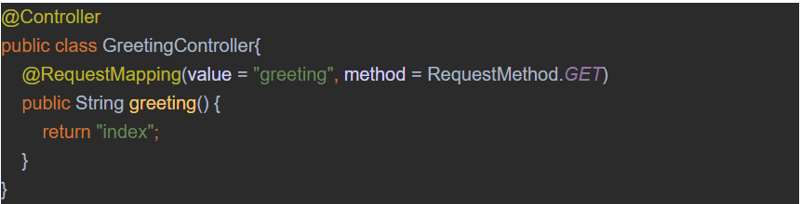
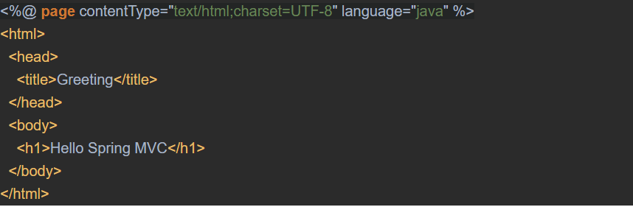
Ví dụ: RequestMapping với method GET

Slide 10
Annotation @Controllers
Controller là lớp được hiện thực (implemented) từ Interface Controller.
Khi xây dựng Controller, sử dụng annotation sẽ mang lại một số lợi thế cho bạn.
Đầu tiên là mỗi lớp controller có thể xử lý nhiều action.( Ngược lại với việc mỗi controller hiện thực (implements) từ interface Controller chỉ có thể xử lý một action).
Thứ hai là với các controller sử dụng annotation thì các request mapping không cần phải chứa trong file cấu hình. Sử dụng loại annotation RequestMapping, một phương thức có thể chú thích để tạo ra một phương thức xử lý request.
Annotation @Controller là loại annotation quan trọng trong thư viện (API) của Spring MVC.

Slide 11
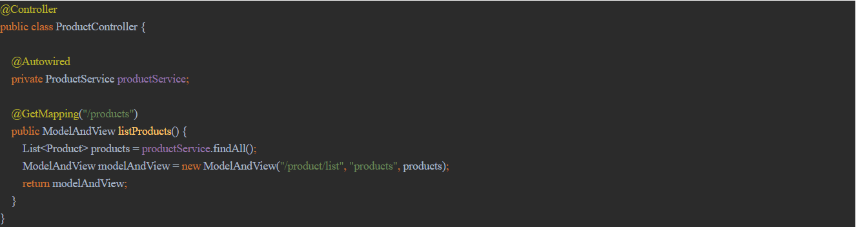
Ví dụ: Một lớp chú thích bởi @Controller.

Slide 12
Annotated Controllers
Ứng dụng có thể sử dụng các lớp @Controller để xử lý các thông tin được gửi từ client.
Các lớp có thể định nghĩa các phương thức ở phần tiếp theo như @MessageMapping, @SubscribeMapping và @ExceptionHandler

Slide 13
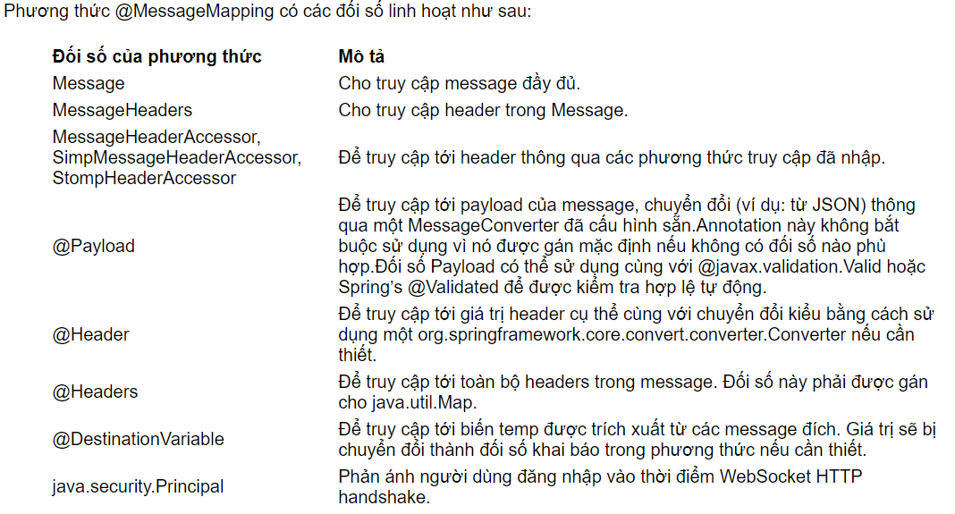
@MessageMapping
Annotation @MessageMapping có thể sử dụng trong phương thức để định tuyến các thông tin (messages) dựa trên đích đến của nó.
Annotation này sử dụng ở mức phương thức cũng như ở mức loại (type). Ở mức loại (type) @MessageMapping sử dụng để chia sẻ ánh xạ thông qua tất cả phương thức trong controller.

Slide 14
@SubscribeMapping
Annotation @SubscribeMapping được sử dụng kết hợp với @MessageMapping trong việc hạn chế ánh xạ tới các messages đăng ký.
Trong kịch bản này thì annotation @MessageMapping chỉnh định đích còn @SubscribeMapping chỉ quan tâm đến các messages đăng ký.
Một phương thức @SubscribeMapping thường không có sự khác biệt với bất kì phương thức @MessageMapping về ánh xạ và đối số đầu vào.

Slide 15
@MessageExceptionHandler
Một ứng dụng có thể sử dụng phương thức @MessageExceptionHandler để xử lý các ngoại lệ từ phương
Ngoại lệ có thể được định nghĩa trong chính nó hoặc thông qua đối số của phương thức nếu bạn cần truy cập đến thể hiện ngoại lệ. thức @MessageMapping.
Các phương thức @MessageExceptionHandler thường được áp dụng trong lớp @Controller (hoặc phân cấp lớp) mà chúng được khai báo.

Slide 16


